Slide 1


Ymgyrchu dros fyd natur –
Rhedeg ymgyrch ar y cyfryngau cymdeithasol

Slide 2

Beth yw’r cyfryngau cymdeithasol?
Beth ydych yn ei ddeall o ran y term ‘y cyfryngau cymdeithasol’?
Beth mae’r cyfryngau cymdeithasol yn ei wneud?
Pam bod pobl yn defnyddio’r cyfryngau cymdeithasol?
Sut mae’r cyfryngau cymdeithasol yn wahanol i anfon llythyr?
Beth yw manteision ac anfanteision y cyfryngau cymdeithasol?
Allwch chi enwi unrhyw offerynnau a phlatfformau poblogaidd mewn perthynas â’r cyfryngau cymdeithasol?

Slide 3

Mae offer a phlatfformau poblogaidd y cyfryngau cymdeithasol yn cynnwys:
• Blogiau
• Facebook
• Twitter
• YouTube
• Vimeo
• Flickr
• Instagram
• TikTok

Slide 4

Eich tasg
Dychmygwch eich bod yn arbenigwyr y cyfryngau cymdeithasol.
Hoffai eich ‘cleient’ dderbyn cymorth i gynllunio a pharatoi ymgyrch dros y cyfryngau cymdeithasol er mwyn codi ymwybyddiaeth o fater neu bwnc amgylcheddol drwy blatfformau cyfryngau cymdeithasol eich lleoliad.

Slide 5

Ymchwiliwch i'ch pwnc
Am bwy neu beth mae’r ymgyrch? Ar bwy neu beth mae’n effeithio?
Beth sydd wedi digwydd neu sy’n digwydd ar hyn o bryd? Beth mae hyn yn ei olygu? Beth yw’r ffeithiau allweddol?
Beth sydd wedi digwydd, neu beth sy’n digwydd ar hyn o bryd? A yw wedi bod yn digwydd am gyfnod hir? A yw’n ffenomen newydd?
Ble mae wedi digwydd? A yw’n fater lleol? Cenedlaethol? Rhyngwladol?
Pam mae’n digwydd neu pam mae wedi digwydd? Pam mae angen i’r cyhoedd wybod amdano?
Sut allwch chi annog pobl i gymryd rhan yn yr ymgyrch? Ydych chi eisio i bobl weithredu? Dysgu rhywbeth newydd? Newid eu harferion?

Slide 6

Gosodwch amcanion CAMPUS ar gyfer eich ymgyrch dros y cyfryngau cymdeithasol
Gwnewch yn siŵr bod eich amcanion yn:
C – Cyflawnadwy
A - Amser
M – Mesuradwy
P – Penodol
P - Perthnasol

Slide 7

Gosodwch amcanion CAMPUS ar gyfer eich ymgyrch dros y cyfryngau cymdeithasol
Gwnewch yn siŵr bod eich amcanion yn:
Cyflawnadwy - Does dim diben ceisio cynllunio ymgyrch i godi ymwybyddiaeth o bwysigrwydd arbed dŵr i ddiogelu’r amgylchedd a chyflenwadau dŵr ledled y byd yn y dyfodol. Er ei fod yn nod gwych, byddai’n anodd iawn cyflawni hyn. Beth am geisio codi ymwybyddiaeth ymhlith rhieni dysgwyr sy’n gysylltiedig a’ch lleoliad?
Amser – A yw’r hyn ydych wedi’i gynllunio’n gyflawnadwy yn yr amser sydd gennych? Gosodwch derfynau amser i gwblhau tasgau.

Slide 8

Gosodwch amcanion CAMPUS ar gyfer eich ymgyrch dros y cyfryngau cymdeithasol
Gwnewch yn siŵr bod eich amcanion yn:
Mesuradwy - Rydym am weld cynnydd o 5% yn nifer ein dilynwyr ar Twitter.
Penodol - Rydym am gynnal ymgyrch dros y cyfryngau cymdeithasol i godi ymwybyddiaeth o bwysigrwydd arbed dŵr i helpu i ddiogelu’r amgylchedd a chyflenwadau dŵr yn y dyfodol.
Perthnasol – Y diben yw cynnal ymgyrch dros y cyfryngau cymdeithasol i godi ymwybyddiaeth o fater neu bwnc amgylcheddol. Os mai eich cynllun yw codi ymwybyddiaeth o fwyty newydd sy’n agor, yna nid yw’n berthnasol.

Slide 9

Negeseuon allweddol:
Cryno: Hawdd ei deall? Sicrhewch fod eich iaith yn gryno, yn broffesiynol ac yn nodi’r pwynt yn gyflym.
Syml: Iaith syml; dim llawer o jargon nac acronymau.
Cofiadwy: Hawdd ei chofio a’i hailadrodd.
Cadarnhaol: Cyflwyno datrysiadau i ysgogi camau gweithredu yn lle problemau.

Slide 10

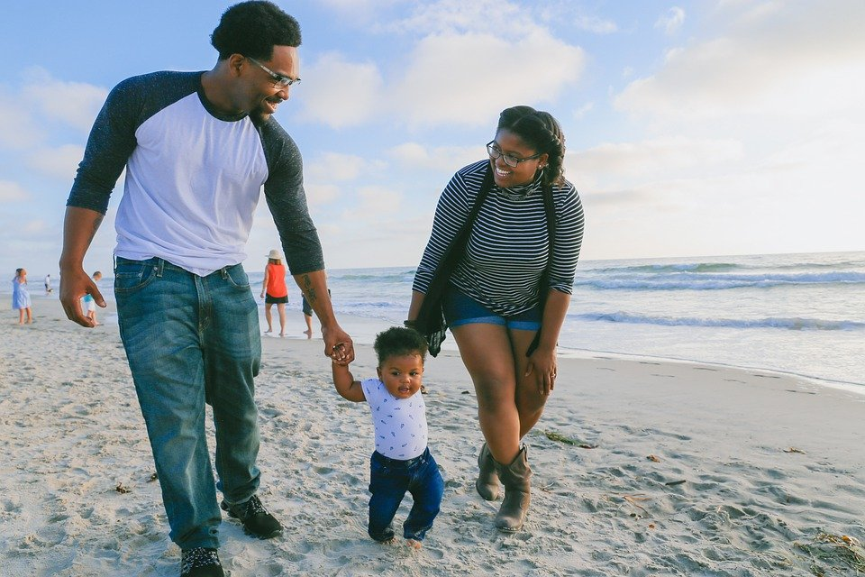
Pwy yw’r gynulleidfa darged?
Teuluoedd?
Pobl sy’n mynd a chŵn am dro?

Slide 11
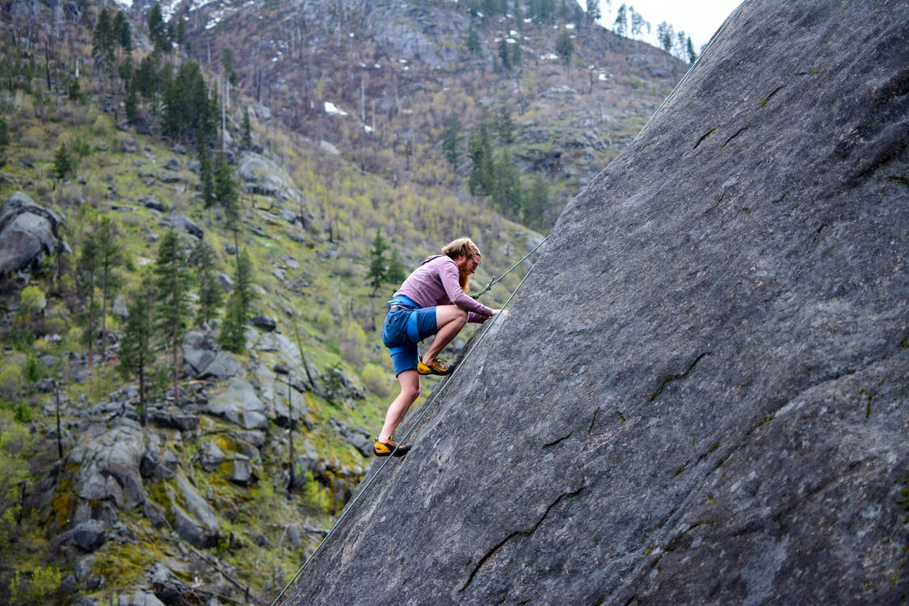
Risgiau/Heriau
Beth allai fynd o’i le gyda’ch hymgyrch dros y cyfryngau cymdeithasol?
Beth yw tebygolrwydd ac effaith rhywbeth yn mynd o’i le?
Beth allwch ei wneud i leihau’r risg?

Slide 12

Dewis platfform y cyfryngau cymdeithasol
Which social media platform will you use to share your messages?
Which social media platform is best to reach your target audience?
Pa blatfform cyfryngau cymdeithasol y bydd eich dysgwyr yn ei ddefnyddio i rannu eu negeseuon?
Pa blatfform cyfryngau cymdeithasol sydd orau i dargedu eich cynulleidfa?

Slide 13

Bydd ymgyrch lwyddiannus yn gwneud y canlynol:
Dal sylw
Bod yn ddeniadol
Cynnig rhywbeth newydd neu syniad/golwg newydd ar bwnc
Bod yn llawn cyffro neu’n ddifyr
Cyflawni’r amcanion a nodwyd ar y dechrau
Sut byddwch chi’n sicrhau bod eich ymgyrch yn bodloni’r meini prawf yma?

Slide 14

Tôn – Sut bydd y gynulleidfa’n ymateb i’r ymgyrch?
• Dramatig – yn effeithio ar y gynulleidfa yn emosiynol.
• Addysgiadol – ffeithiol, clir a chryno.
• Sgyrsiol – hamddenol a gonest, fel eich bod yn siarad a rhywun rydych yn ei adnabod eisoes.
• Pendant – yn dwyn perswad ac yn annog y gynulleidfa i weithredu.
• Doniol – yn gwneud i’r gynulleidfa chwerthin neu wenu.
Ciwt/gwneud i rywun deimlo’n dda - rhywbeth sy’n gwneud i’r gynulleidfa fynd “owww!”.
Difyr – ceisiwch rhoi gwybodaeth a diddanu. Dychmygu eich bod yn gyflwynwyr ar Heno, S4C.
Ysbrydoledig - yn defnyddio ysbrydoliaeth ac iaith ysgogol i ysgogi camau gweithredu.

Slide 15
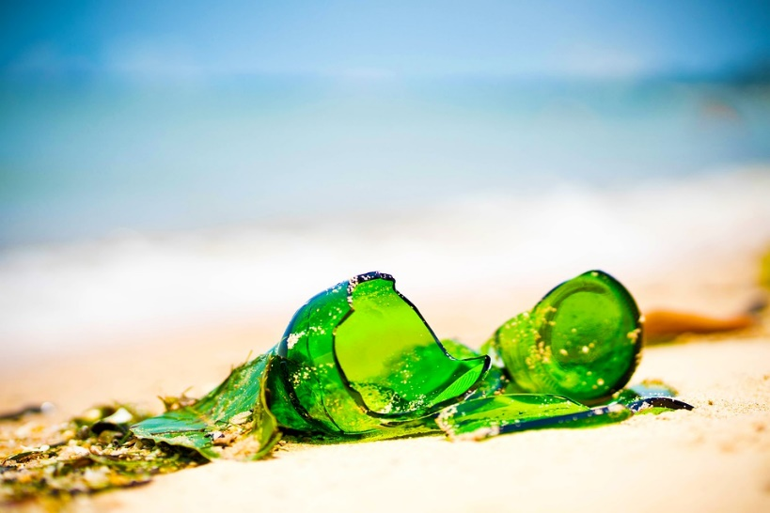

Drafftio postiadau - arddulliau a thechnegau gweledol
Gallwch gynnwys y canlynol:
Ffotograffau, ffilmiau a darluniau
Cynrychiolaeth weledol o wybodaeth neu ddata gwyddonol
Dyfyniadau neu gyfweliadau gweledol gyda phobl neu arbenigwyr
Fideo o berson enwog neu ddylanwadwr yn sgwrsio am y neges allweddol
Animeiddiad

Slide 16
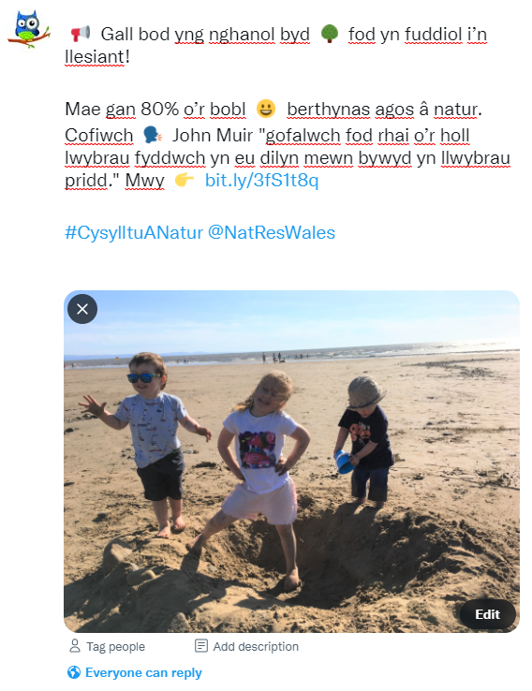
Drafftio postiadau - Llunio sgript ar gyfer postiadau ar y cyfryngau cymdeithasol
Dechreuwch eich post gyda phennawd
A yw eich post angen ail bennawd i rhoi gwell syniad i’r gynulleidfa am y cynnwys?
Bydd tagio unigolyn, sefydliad neu unrhyw endid sydd â phroffil cymdeithasol sy’n cefnogi neges yn caniatáu i chi ymgysylltu â hwy.
Dyfyniad bachog i dynnu sylw darllenwyr.

Slide 17
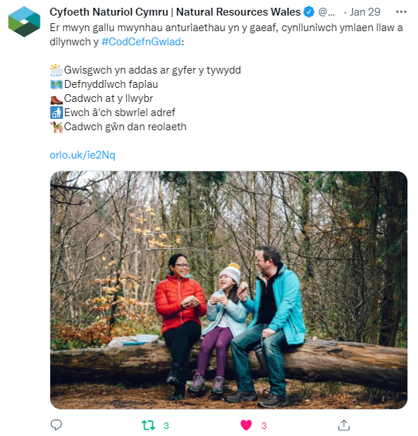
Drafftio postiadau - Llunio sgript ar gyfer postiadau ar y cyfryngau cymdeithasol
Hashnodau? Gair allweddol neu bwnc
y mae modd clicio arnynt yw hashnodau megis #TwyniTywod.
Byddwch yn fachog - Rhy fyr, bydd siawns na fydd pobl yn edrych ar eich postiadau. Rhy hir, efallai y byddant yn agosáu at derfyn geiriau’r platfform a bydd y gynulleidfa’n colli diddordeb.
Gall toriadau llinell helpu i dynnu sylw at bostiad drwy gynyddu’r uchder fertigol, gan ei wneud yn fwy amlwg yn y ffrwd.

Slide 18

Drafftio postiadau - Llunio sgript ar gyfer postiadau ar y cyfryngau cymdeithasol
Iaith – fyddwch chi’n postio’n ddwyieithog? Postiadau ar wahân i bob iaith?
Gwiriadau trylwyr – Gwnewch yn siŵr fod eich hymgyrch yn cyflawni eich negeseuon allweddol. Gwnewch yn siŵr:
    bod eich post yn glir
yn defnyddio llai o nodau na’r nifer uchaf y mae’r platfform cyfryngau cymdeithasol yn ei ganiatáu
bod yr arddull, y dôn a’r delweddau’n gweithio
fod y ramadeg, y dolenni, yr hashnodau a’r tagiau’n gywir

Slide 19

Amserlennu eich postiadau
Am ba hyd y bydd yr ymgyrch yn rhedeg? Diwrnod? Wythnos? Mis?
A fydd eich ymgyrch yn rhedeg yn y cyfnod cyn digwyddiad neu yn ystod adeg benodol o’r flwyddyn?
Pa adeg o’r dydd yw’r gorau i gyrraedd eich cynulleidfa?
Ydych chi angen ysgrifennu amserlen bostio?
A fyddwch chi’n amseru eich postiadau fel y byddant yn cael eu gyrru allan gan blatfform cyfrwng cymdeithasol?

Slide 20

Yn ystod yr ymgyrch
Pryd fyddwch chi'n gwirio cynnydd eich ymgyrch?
Pwy fydd yn gwirio cynnydd eich ymgyrch?
Pa bostiadau sy’n perfformio orau?
A oes unrhyw beth sydd angen i chi ei newid?

Slide 21
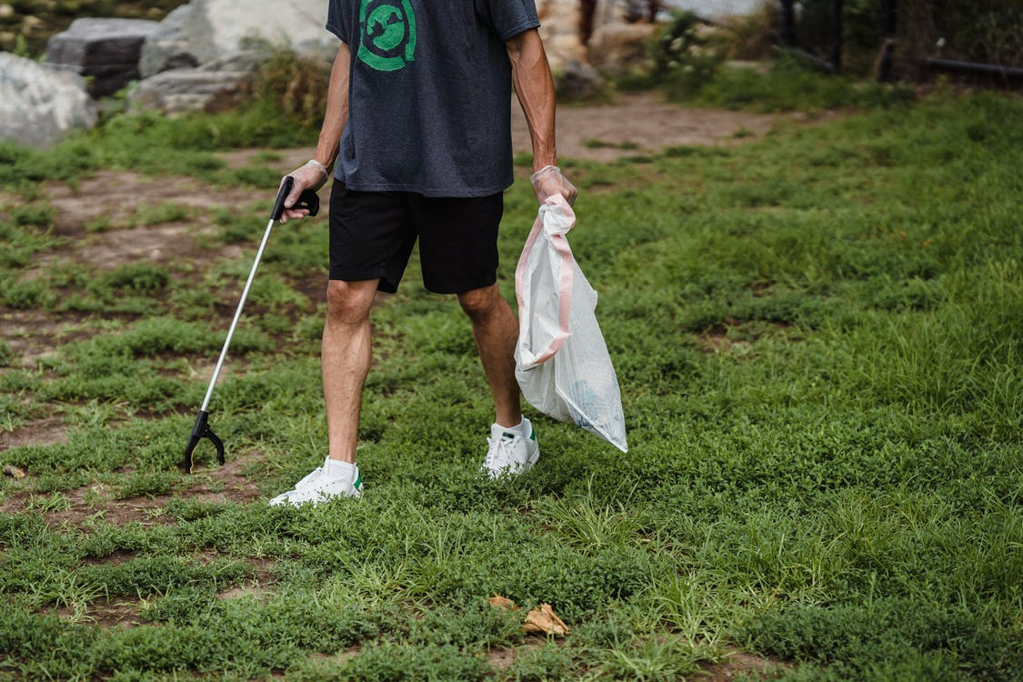
Mesur llwyddiant
Sut fyddwch chi’n gwybod a yw eich hymgyrch wedi bod yn llwyddiannus?
Monitro nifer y rhyngweithiadau a gafodd y postiadau e.e. hoffi, rhannu a gadael sylwadau?
Defnydd cynyddol o’r hashnod?
Cynnydd yn nifer yr ymweliadau â thudalen we?
Faint o ddefnyddwyr wnaeth wylio’r fideo gafodd ei rannu?
A yw pobl wedi cymryd camau ymarferol?

Slide 22

Gwersi a ddysgwyd?
Beth oedd llwyddiannau eich ymgyrch?
Beth oedd gwendidau eich ymgyrch?
Beth fyddech chi'n ei wneud yn wahanol y tro nesaf?

